Slide 1
독도영토학 - 4조 “죽도”일본영토론자들의 사료조작 행위는?
조원 : 배주은, 이유진, 최다영,
최강현, 김명진, 이서영,
한혜수, 이찬현, 김나람

Slide 2
사료조작의 구체적인 내용(1)
21502227 배주은

Slide 3
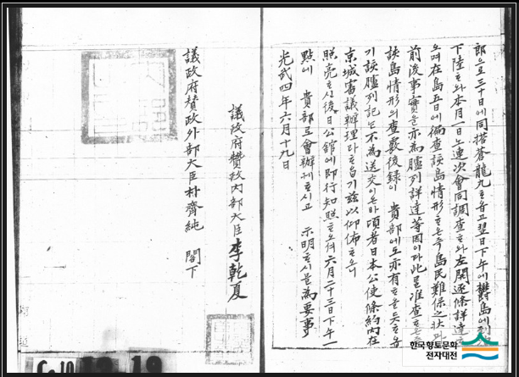
고종 37년 기록으로 우용정이 울릉시찰위원으로
활동하고 있음을 입증하는 문고가 기록되어 있음

Slide 4
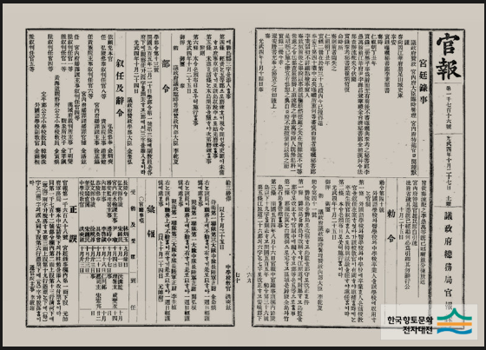
대한제국 칙령 제41호

Slide 5
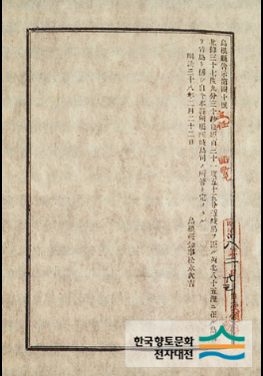
시마네현 고시 40호

Slide 6
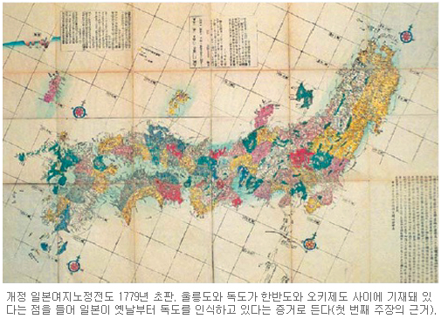

Slide 7
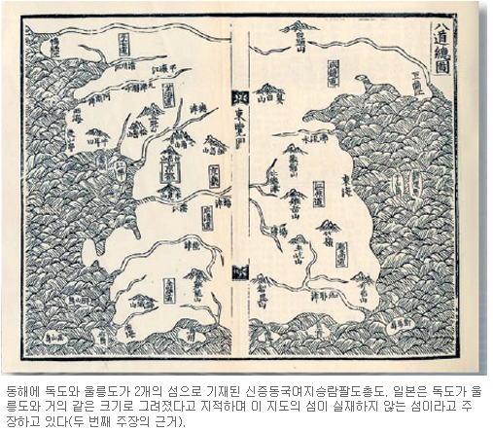

Slide 8
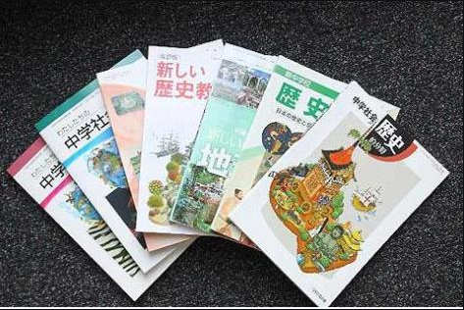

Slide 9
사료조작의 구체적인 내용(2)
21502489 이유진

Slide 10
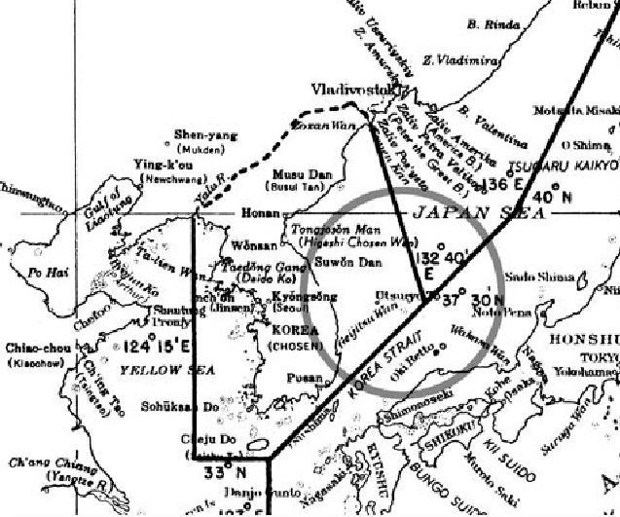
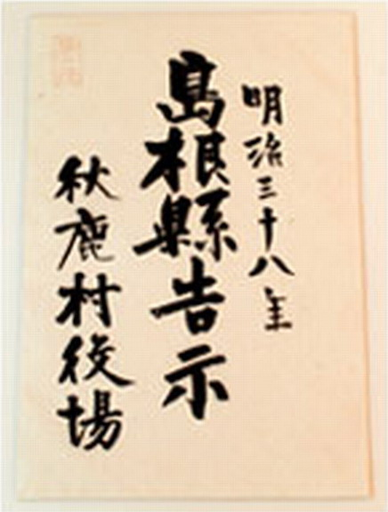
전후 외무성의 조작
제 1차 사료 왜곡
1953년 7월 13일
<일본 정부의 견해(1)>
<대일강화조약>
<시마네현 고시 40호>

Slide 11
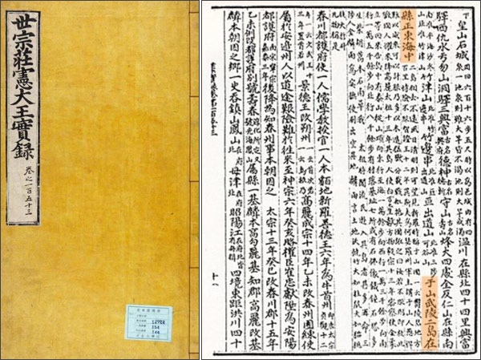
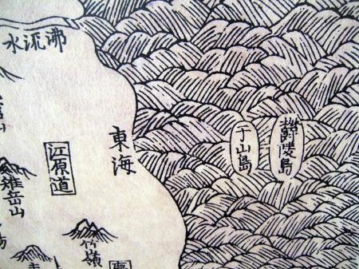
제 2차 사료 왜곡
1954년 2월 10일
<일본 정부의 견해(2)>
<세종실록>지리지
<동국여지승람>의
우산도와 울릉도

Slide 12
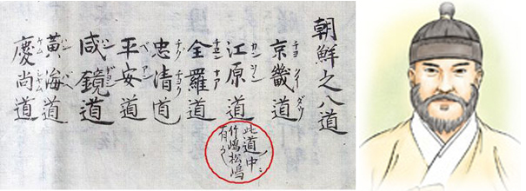
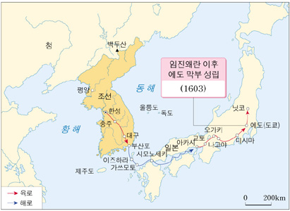
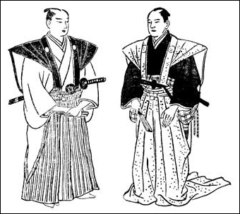
안용복
도쿠가와 막부

Slide 13
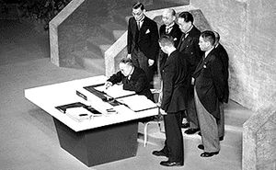
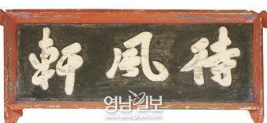
제 3차 사료 왜곡
1956년 9월 20일
<일본 정부의 견해(3)>
샌프란시스코
강화조약
수토관들이 머물던
대풍원 현판
(경북도 유형문화재 제441호)
대풍원

Slide 14
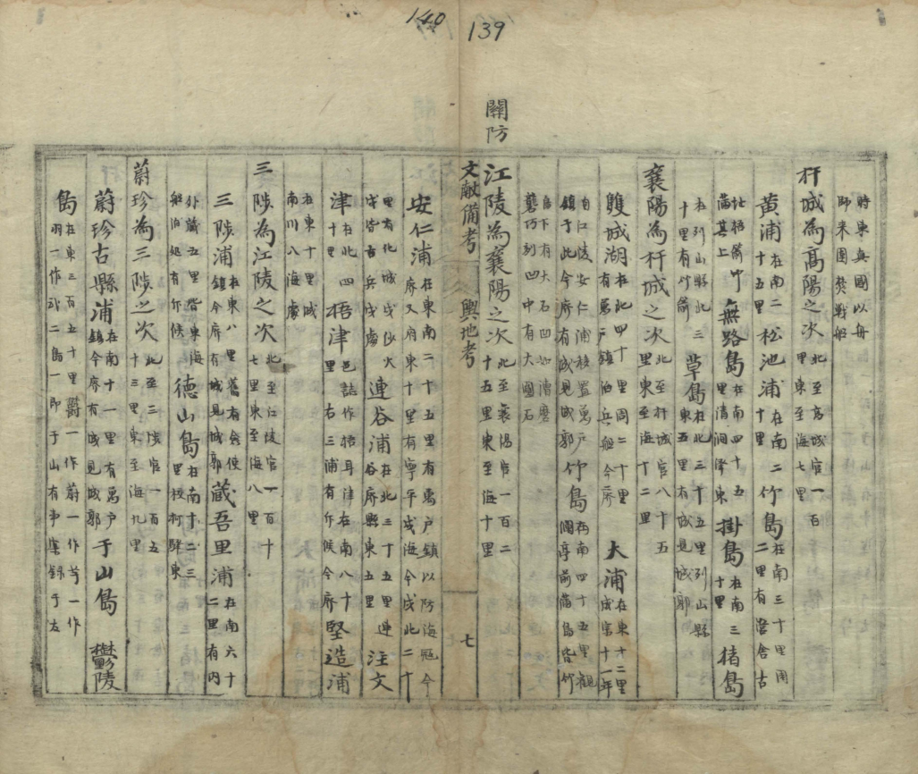
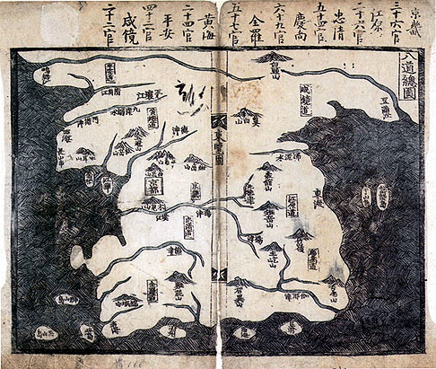
제 4차 사료 왜곡
1962년 7월 13일
<일본 정부의 견해(4)>
증보문헌비고
팔도총도

Slide 15
사료가 조작되었다는 근거(1)
21502557 최강현

Slide 16
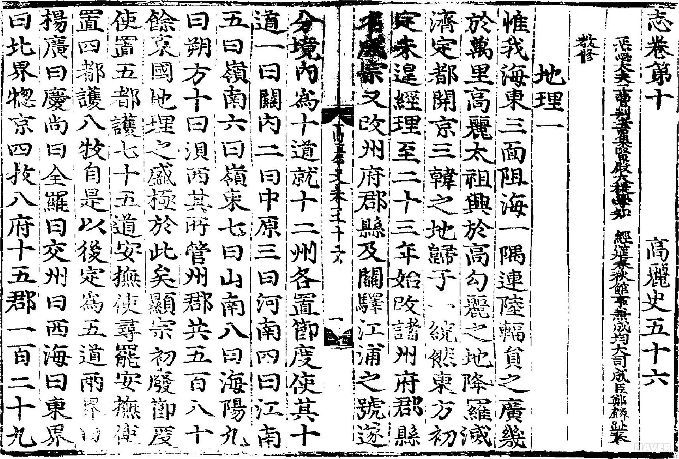
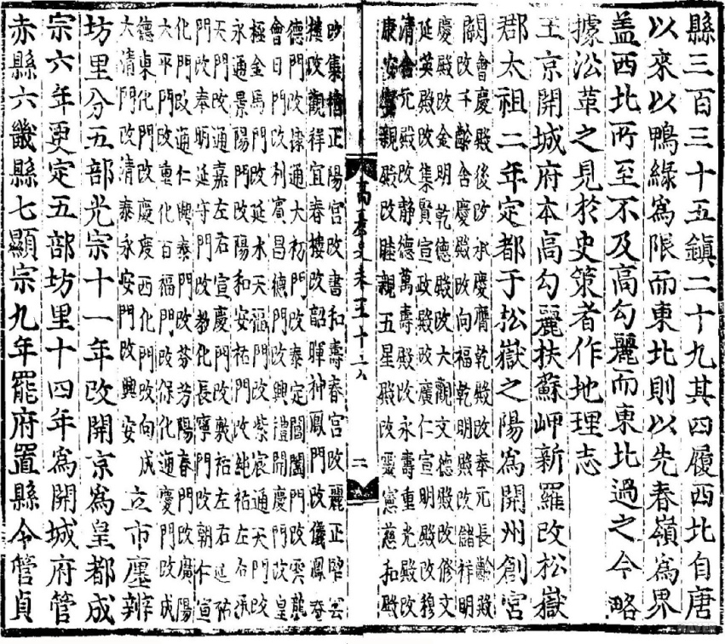
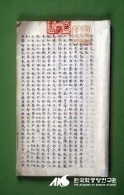
고려사 지리지 및 세종실록지리지
*독도가 우리나라의 고유한 영토이다라는 것이 적혀있다.

Slide 17

대한제국 칙령 제41호
황제가 내린 명령을 적은 것으로 독도 울릉도에 대한 우리나라의 권리를 확고히 보여주는 문서
*예로는 울릉도의 군으로 승격
*관리감찰사 파견 및 관리
*더 궁금하신 것이 있다면 밑에 사이트 참조
http://ulleung.grandculture.net/Contents?local=ulleung&dataType=01&contents_id=GC01500478

Slide 18
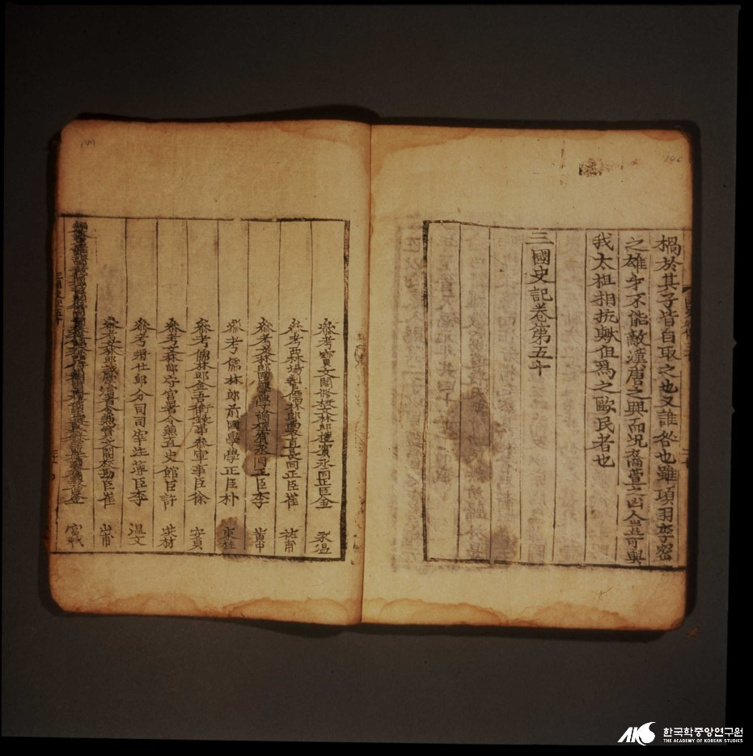
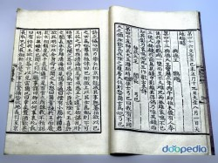
삼국 사기 및 삼국 유사
*김부식
*1c기부터 적혀져있는 역사서
*신라가 독도를 복속시켰다는 사실도 기록되어있다.
*최초로 단군신화가 기록된 활자본
*외에도 많은 전설 및 신화가 수록되어 설화문학설이라 불리기도 한다.

Slide 19

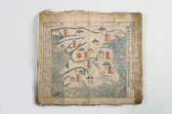
은주시청합기 및 동국전도(지도)
*현종 8년에 사이토 호센이 간행한 독도에 관한 일본 최초의 문헌
*현재 우리나라와 일본의 논란으로서 판가름 낼 수 있는 중요한 문서 중 하나
*독도가 표시되어있음

Slide 20

동국여지지
*조선 후기 울릉도와 독도를 조선의 땅이라고 주장한 문신
*http://ulleung.grandculture.net/Contents?local=ulleung&dataType=01&contents_id=GC01500491

Slide 21
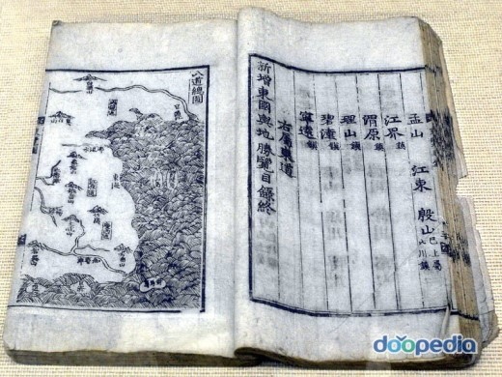

신증동국여지승람 및 태정관지시문서
*조선시대의 인문지리서
*오른쪽 밑 참고
*내무성질의서 및 태정관지시문서
*1868(고종5년) 일본의 태정관에서 독도가 조선 영토임을 결정한 문서
* 『일본외교문서(日本外交文書)』에 수록됨
[출처] 한국학중앙연구원 - 향토문화전자대전

Slide 22
사료가 조작 되었다는 근거(2)
21502395 최다영

Slide 23
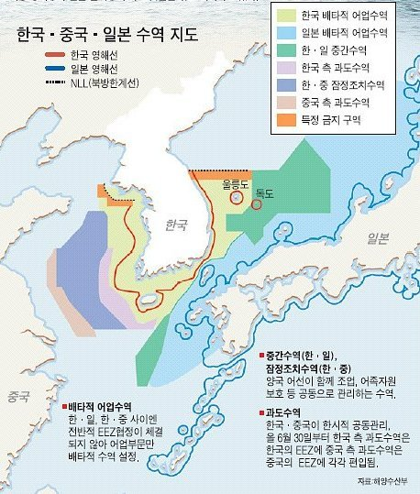
한국,중국,일본 수역지도

Slide 24
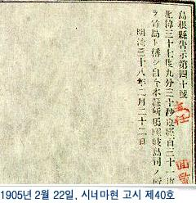
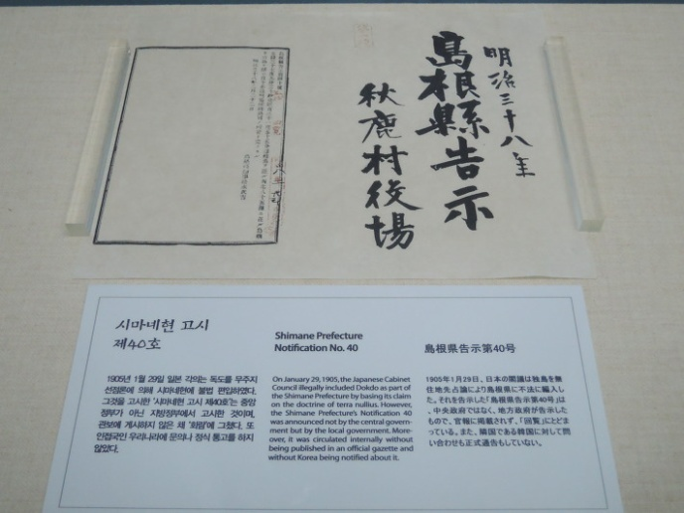
일방적으로 독도를 일본 행정관할에 편입.
일본의 사료 조작 행위

Slide 25
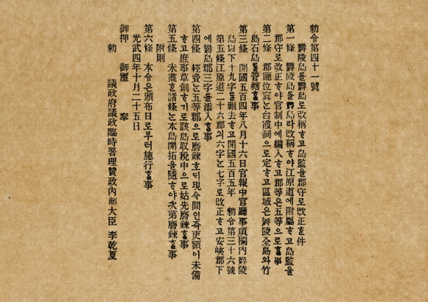
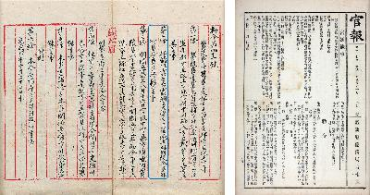
역사적 근거(1)
칙령 41호
(독도가 한국땅이라는 역사적 근거)

Slide 26
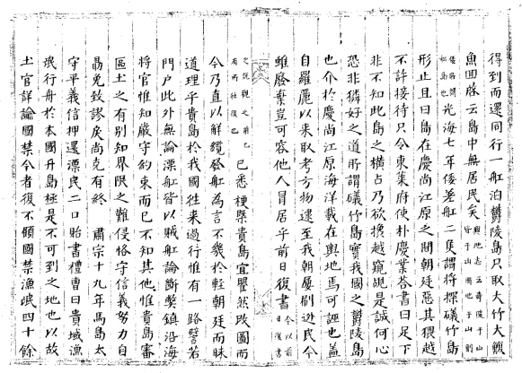
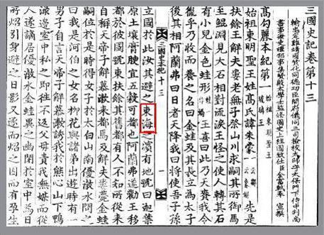
역사적 근거(2)
만기요람
삼국사기

Slide 27
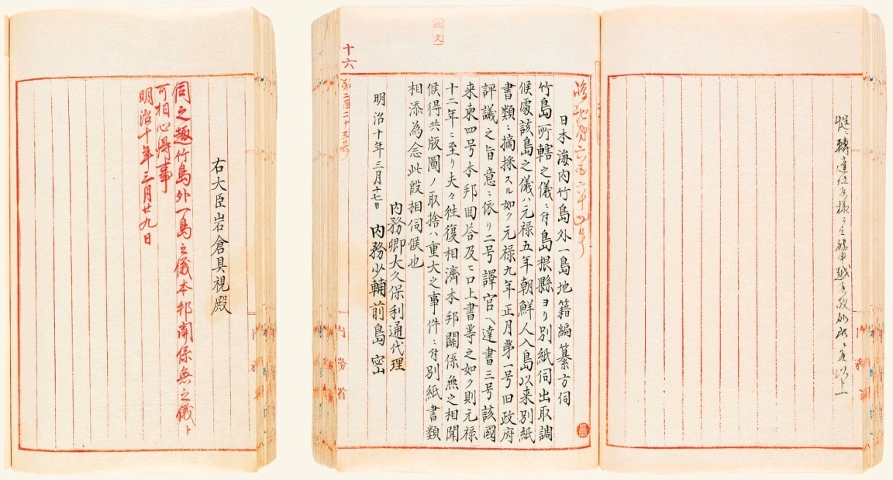
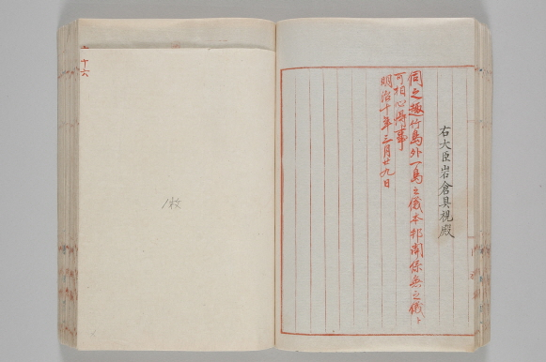

역사적 근거(3)
태정관 결정문
(독도를 조선땅으로 인정한 문서)

Slide 28
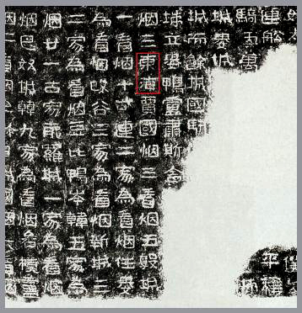
역사적 근거(4)
광개토 대왕비

Slide 29
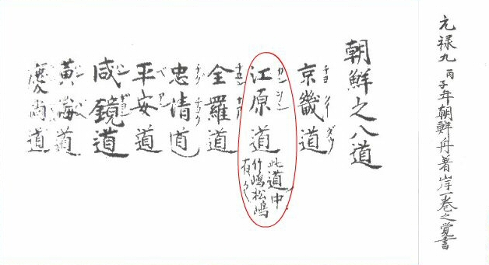
역사적 근거(5)
안용복 문서
( 江原道 此道中 竹嶋松嶋 有之
:강원도 이 도 안에 독도 있다)

Slide 30
일본이 국제재판을 하려는 이유 (독도를 얻음으로써 얻는 이익)
21502434 김명진

Slide 31
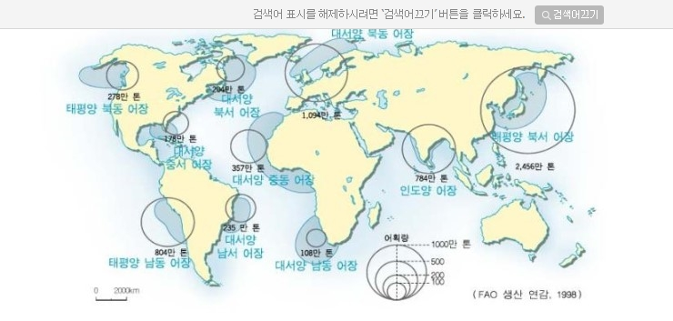
일본은 수산자원을 주로 태평양 북서 어장에서 얻는다.
그 중 독도주변은 한류와 난류가 만나 훌륭한 조경수역을 만드는데 이것을 황금어장이라고 한다.
황금어장을 차지하기 위해 일본이 독도를 차지하려는 첫 번째 이유이다.

Slide 32
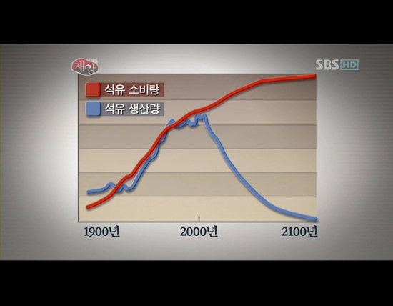
현재 석유자원현황
갈수록 석유는 고갈되어가고 있는 시점에서 차세대 자원인 메탄 하이드레이트가 주목을 받고 있다

Slide 33
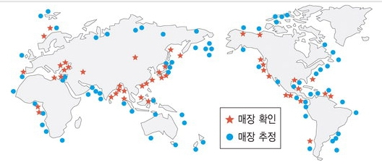
가스(메탄)하이드레이트 매장확인과 추정
현재 전세계 메탄 하이드레이트 매장량은 10톤인데 동해근처에 6톤이 매장되어 있다

Slide 34
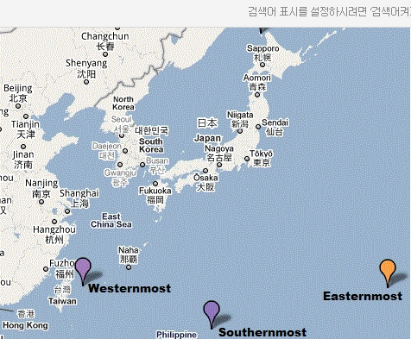
일본의 영해 확대와 EEZ 확대

Slide 35
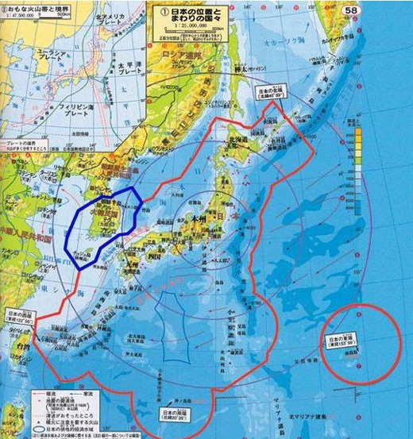
일본이 요나쿠니시마, 오키노도리시마, 미나미도리시마 ( 전 슬라이드의 사진 좌측 섬부터) 를 섬이라고 주장하여 일본이 표기한 자신들의 영해와 EEZ (배타적 경제 수역,영토에서부터 약 200해리)
사방이 바다로 둘러싸여 있기 때문에 바다로 진출하려는 일본의 계획을 보여준다,

Slide 36
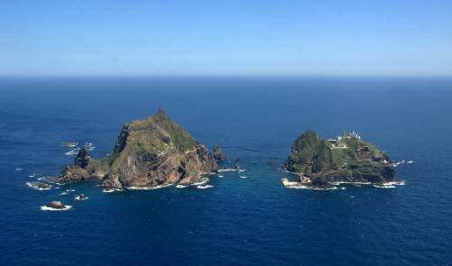
독도 관련 뉴스
http://www.imaeil.com/sub_news/sub_news_view.php?news_id=33166&yy=2008#axzz3UNBzVKl5
http://www.cstimes.com/news/articleView.html?idxno=70466
황당한 일본지도 공개 "독도 포함 다 니네 땅?" : 네이버 뉴스

Slide 37
국제 재판을 하면 안 되는 이유
21502793 이서영

Slide 38


국제사법재판소[(International Court of Justice (ICJ)]란?
국가 간 분쟁을
법적으로 해결하도록
하는 국제기관.
1945년 네덜란드
헤이그에 창설
15명의 재판관으로 구성

Slide 39
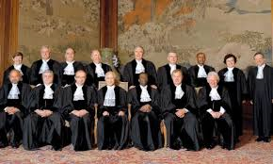
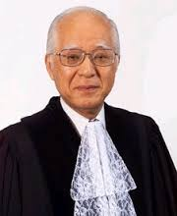
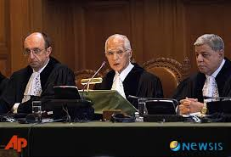
국제사법재판소(ICJ)의 일본 재판관
오와다 히사시 (おわだひさし)재판관

Slide 40
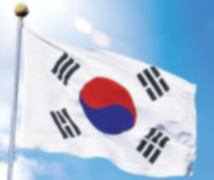
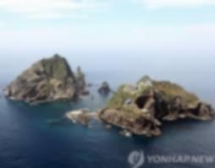
실효적 지배란?
국가가 토지를 유효하게 점유하고
구체적으로 통치하여 지배권을 확립하는 일

Slide 41
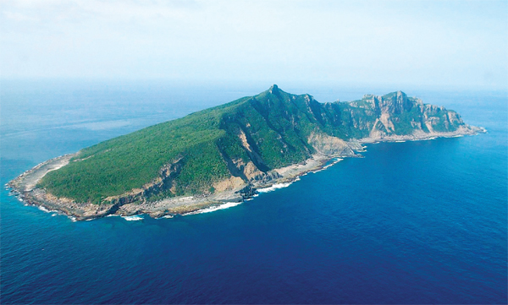
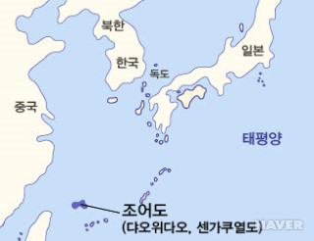
일본과 중국의 영유권 분쟁
조어도(센카쿠 열도)

Slide 42
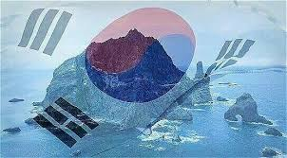
제 36조 제 2항 ‘선택 조항’
일본은 선택조항을
수락하였지만, 우리
나라는 선택조항을
수락하지 않음.
일본이 재판을
원한다고 해도 한국이
거부한다면 재판을
하지 않아도 됨.

Slide 43
독도를 지키기 위한 개인과 단체의 대처방안
21502670 한혜수

Slide 44
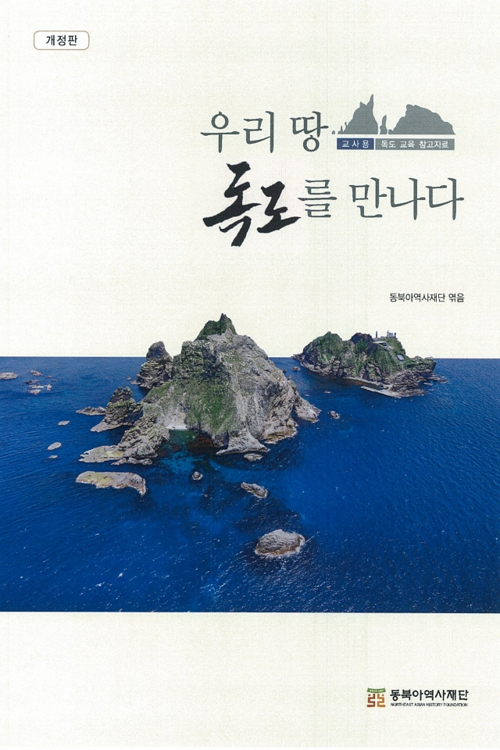
독도에 대한 관심, 애정
우리땅 독도를 만나다
관심, 애정

Slide 45


체험활동 동아리활동 독도탐방

Slide 46


독도 전시회 개최
전국 순회 전시회

Slide 47


독도 애플리케이션
동북아역사재단
애플리케이션 시연회
독도라이브

Slide 48

독도 모금운동

Slide 49
독도를 지키기 위한 정부의 대처방안
21502625 이찬현

Slide 50

독도가 우리 땅인 자료 1
＊『신증동국여지승람』첫머리에 수록된 조선전도.
＊현존하는 인쇄본 단독 지도로는 가장 오래된 것.
＊독도를 ‘우산도’라고 표기함.

Slide 51

독도가 우리 땅인 자료 2
＊프랑스 지리학자 ‘당빌’ 제작.
＊『조선왕국지도』-독도가 한국 영토임을 확인.
＊중국어 발음으로 울릉도(鬱陵島)를 Fan-ling-tao로 표기함.
＊독도(于山島)를 Tchian-chan-tao로 표기함.

Slide 52

독도가 우리 땅인 자료 3
＊일본 실학자 ‘하야시 시헤이’ 제작.
＊『삼국접양지도』
＊나라별로 색깔을 달리하여 표기함.
＊조선-황색 표기
＊일본-녹색 표기
＊독도도 황색 표기함.

Slide 53

-독도의 지리적 위치-

Slide 54
독도에 대한 우리 정부의 대처
독도에 대한 정부 입장 1 (링크)
독도에 대한 정부 입장 2 (링크)

Slide 55

※독도가 우리 땅인 확실한 자료
＊일본 ‘태정관’
＊메이지 유신 때, 사법·행정·입법을 관장하는 최고국가기관.
＊빨간 줄 표시 해석- 동해 내 죽도(울릉도) 외 1도는 일본과 관계없음.
＊일본 스스로 독도는 자신들 땅이 아님을 인정하는 자료.

Slide 56
감사합니다

